Slide 1

مَدرسَة العُطلة الصيفيّة
رياضيّات
الصّف الخامس
مُقارَنة كُسور

Slide 2


حَرب الكسور
الكسر الفائز

Slide 3
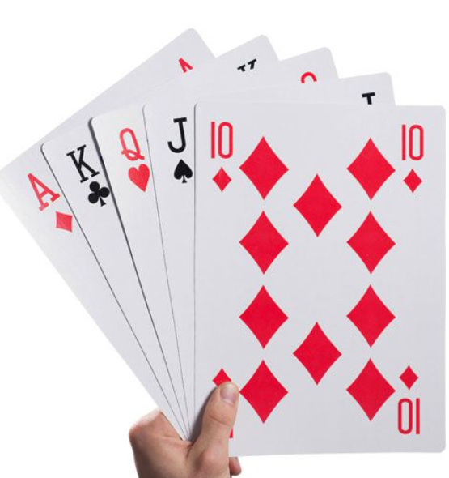
الكسر الفائز
الصّف: الخامس
عدد المشاركون: 2 – 4
أدوات مطلوبة:
حزمة بطاقات (حزمة بطاقات الحرب)
أداة كتابة
جدول لتسجيل النتائج
سَير اللعبة:
نوزّع لكلّ مُشارك بطاقتين.
يبني كلّ مُشارك كسرًا مِن العددين المَكتوبَين على البطاقتين اللّتان حصل عليهما.
المُشارك الذي ينجح في بناء الكسر الأكبّر يحصل على نقطة.
إذا نجح عدّة تلاميذ ببناء كسور متساوية، يحصل كل واحد من التلاميذ على نقطة.
نكرّر العمليّات 1 – 3 أربع مرّات.
الفائز في اللعبة هو المُشارك الذي نجح بجمع أكبر عدد من النقاط الفائز.

Slide 4
 | المُشارك 1 | المُشارك 2 | المُشارك 3 | المُشارك 4
الجَولة 1
الجَولة 2
الجَولة 3
الجَولة 4
الجَولة 5
جداول لتسجيل نتائج اللعبة – الكسر الفائز

Slide 5
حَرب الكسور
سَير اللعبة:
نخلط جميع البطاقات، ثمّ نوزّعها بالتساوي بين المشاركين. كلّ مشارك يضع البطاقات التي حصل عليها في حُزمة بصورة مقلوبة أمامه. في كل جولة، يقلب جميع المشاركين معًا البطاقة العليا في الحزم التي أمام كل منهم. المُشارك الذي يظهر على بطاقته الجزء الملوّن الأكبر من مساحة المربّع، يحصل على بطاقات المشاركين الآخرين ويضعها في كومة جانبًا.
إذا كانت البطاقات المقلوبة تمثّل أجزاء ملوّنة متساوية من المربّع، تحدث "حرب": نشع بجانب البطاقة المفتوحة 3 بطاقات مقلوبة وبعدها بطاقة رابعة مفتوحة. المُشارك الذي يظهر على بطاقته الجزء الملوّن الأكبر من مساحة المربّع، يحصل على جميع البطاقات المشاركة في الحرب الآخرين ويضعها في كومة جانبًا.
الفائز هو اللاعب الذي ينجح في جمع كلّ البطاقات المشاركة في اللعبة
بما انَّ اللعبة بهذا الشكل يمكن ان تستمر وقتًا طويلًا، يمكن تحديد وقت مسبقًا لإنهاء اللعبة، ومن ثمّ إحصاء البطاقات لكل مشارك، والفائز يكون المشارك الذي جمع أكبر عدد من البطاقات.
الصّف: الخامس
عدد المُشاركون:
2-3
أدوات مطلوبة:
72 بطاقة

Slide 6
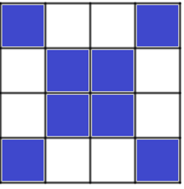
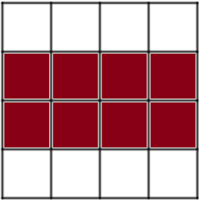
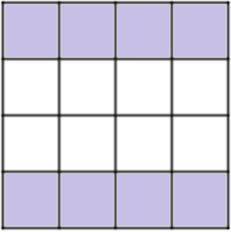
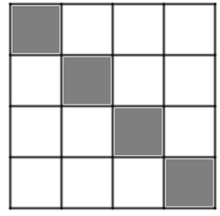
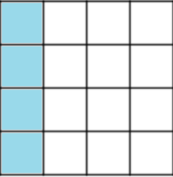
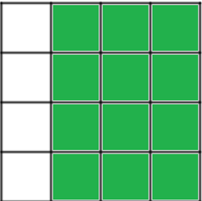
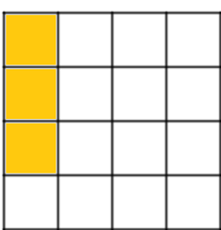
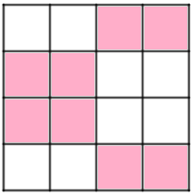

Slide 7
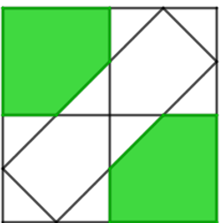
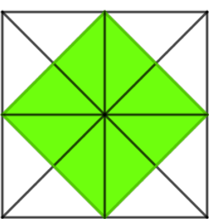
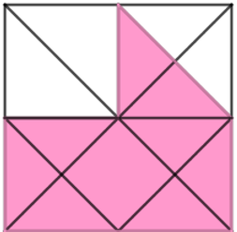
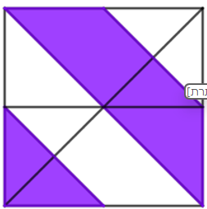
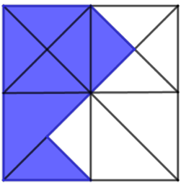
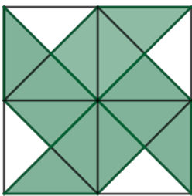

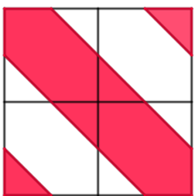

Slide 8
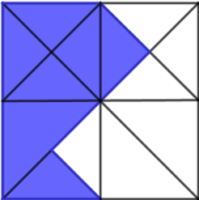

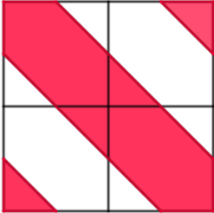
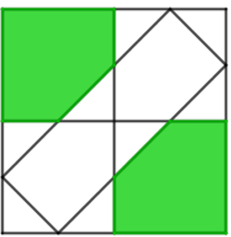
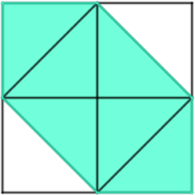
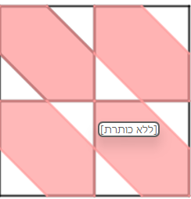
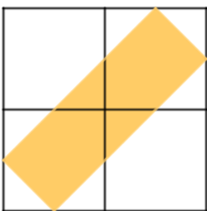


Slide 9
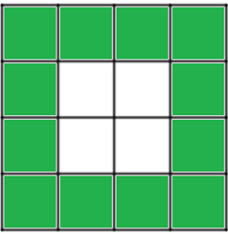
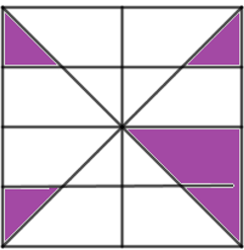
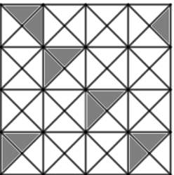
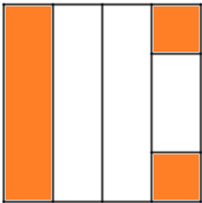
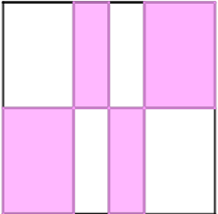
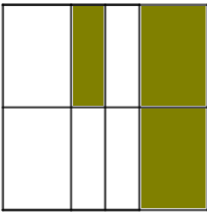
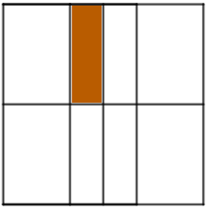
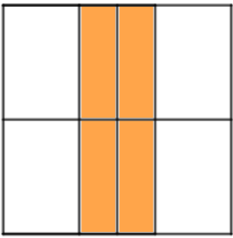

Slide 10
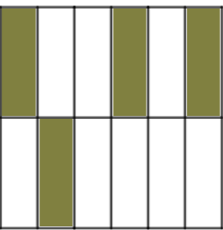
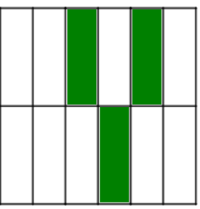
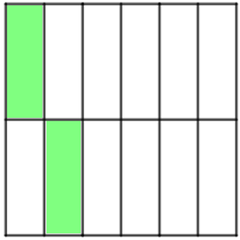
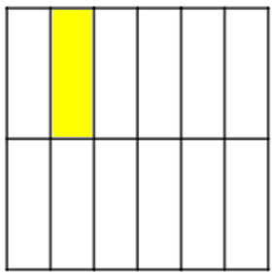
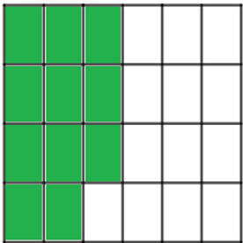
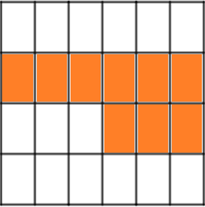
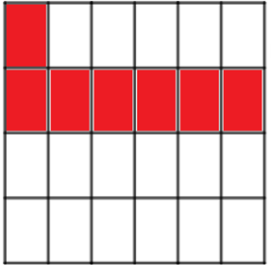
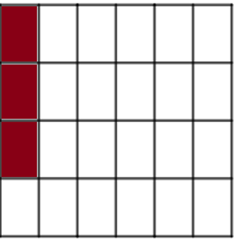

Slide 11
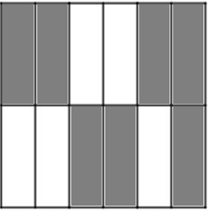
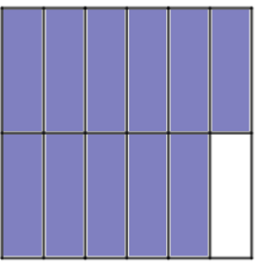
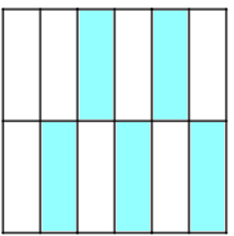
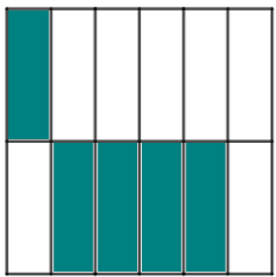
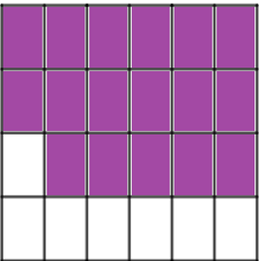
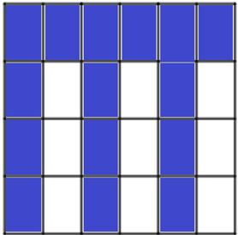
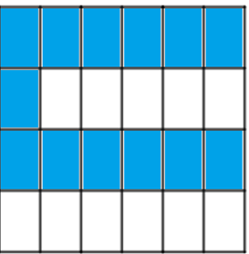
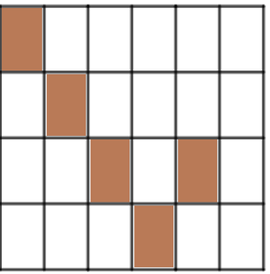

Slide 12
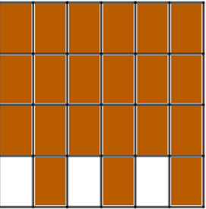
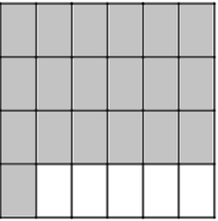
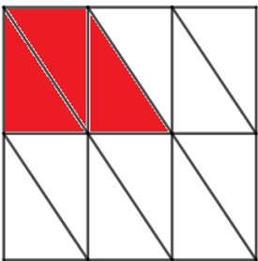
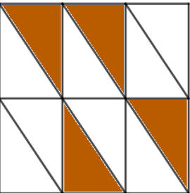





Slide 13









Slide 14









